Slide 1
Урок математики
в 6 класі
ТЕМА:
«ДОВЖИНА КОЛА . ПЛОЩА КРУГА»
Розробка учителя фізики
і математики Багачанської ЗОШ
І-ІІ ступенів
Журавльової Р.В.

Slide 2
УРОК№ 64
ДАТА : 12.01.2012
ТЕМА : Довжина кола . Площа круга .
МЕТА :
навчальна :
закріпити знання про геометричні фігури коло і круг , поняття «довжина кола», «площа круга»,уміння розв'язувати задачі на знаходження довжини кола і площі круга за радіусом або діаметром , а також знаходити радіус і діаметр кола за його довжиною ;
розвиваюча :
розвивати навички роботи за комп'ютером , уміння логічно мислити , креслярські навички з циркулем та уміння працювати за відомими формулами ;
виховна :
виховувати любов до математики , наполегливість та старанність в роботі , розуміння прикладного значення математики .
ОБЛАДНАННЯ: підручники Г.П.Бевз,В.Г.Бевз «Математика . 6 клас» , робочі зошити , циркулі , персональні комп'ютери , плакати «Коло . Довжина кола» , «Круг . Площа круга», індивідуальні картки оцінювання , 5 квадратів з круглими вирізами , 5 червоних і 5 зелених карток .
ТИП УРОКУ :урок закріплення знань , умінь , навичок.
ХІД УРОКУ :
І ОРГАНІЗАЦІЙНИЙ МОМЕНТ .
Інструктаж з БЖД під час роботи за комп'ютером .
Оголошення теми і мети уроку .
Видача індивідуальних карток оцінювання і пояснення порядку їх заповнення .

Slide 3
Слово вчителя :
Спочатку поставте самі собі оцінку , на яку ви вважаєте знаєте дану тему .
Рефлексія.
А тепер подумайте , як ви налаштовані на урок . Якщо впевнені у собі та не відчуваєте тривоги , то підніміть зелену картку , а якщо вам некомфортно , то – червону .
ІІ ПЕРЕВІРКА ДОМАШНЬОГО ЗАВДАННЯ .
Перегляд сторінок , створених учнями в Microsoft Power Point за такими вимогами , що на них є :
зображення кола ;
радіус,діаметр і хорда кола ;
формула довжини кола ;
зображення круга ;
формула площі круга ;
зображення кругового сектора .
Слово вчителя :
Давайте оцінимо один одного за ці комп'ютерні сторінки , створені вами вдома . Максимум - 2 бала .
ІІІ ПЕРЕВІРКА ЗНАНЬ , УМІНЬ .
Рефлексія .
Знову просигналізуйте картками про свій стан : впевнені в своїх знаннях – підніміть зелену картку , дуже боїтесь диктанту – червону .
Виконаємо такі завдання .
Відрізок , який сполучає будь-яку точку кола з його центром , називається …
Діаметр – це відрізок , який сполучає дві точки на колі і проходить через його …
Скільки радіусів можна провести у колі ?
В будь-якому колі діаметр від радіуса в 2 рази …
Число π становить …

Slide 4
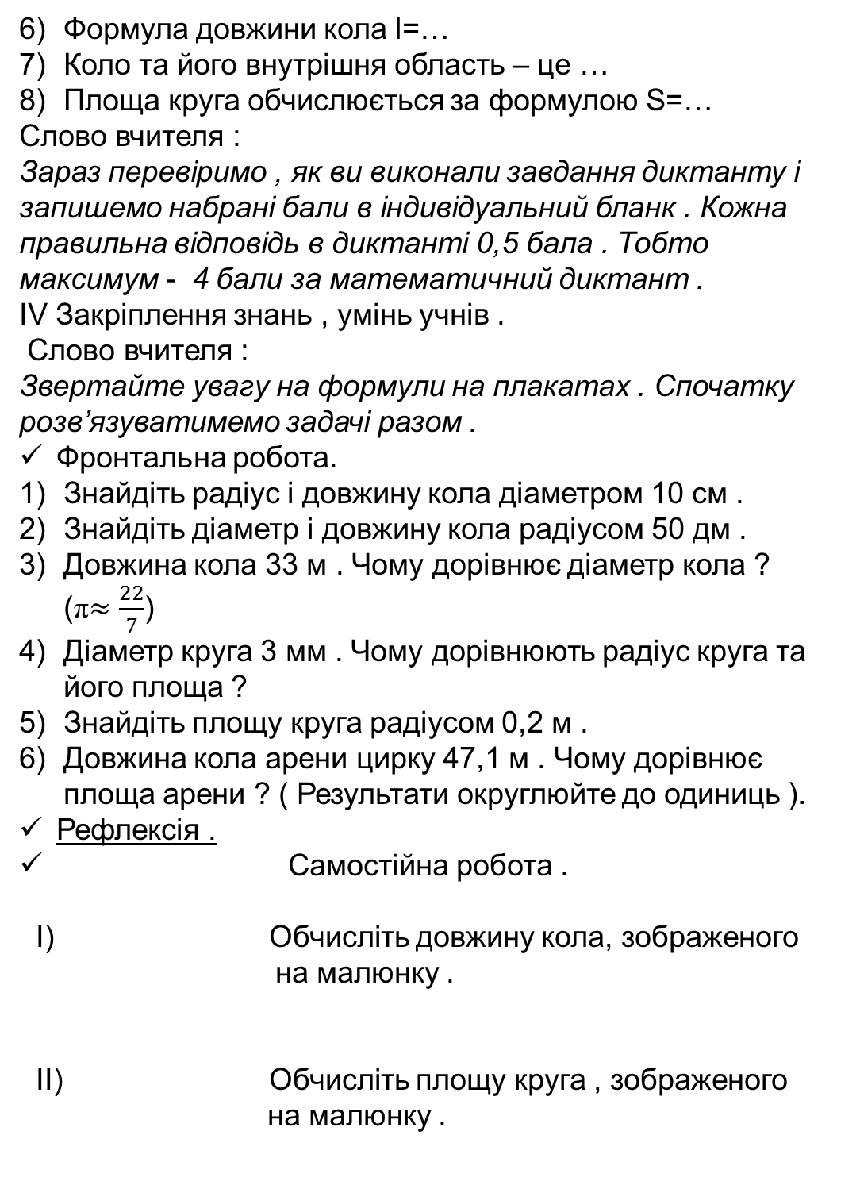
Формула довжини кола l=…
Коло та його внутрішня область – це …
Площа круга обчислюється за формулою S=…
Слово вчителя :
Зараз перевіримо , як ви виконали завдання диктанту і запишемо набрані бали в індивідуальний бланк . Кожна правильна відповідь в диктанті 0,5 бала . Тобто максимум - 4 бали за математичний диктант .
IV Закріплення знань , умінь учнів .
Слово вчителя :
Звертайте увагу на формули на плакатах . Спочатку розв’язуватимемо задачі разом .
Фронтальна робота.
Знайдіть радіус і довжину кола діаметром 10 см .
Знайдіть діаметр і довжину кола радіусом 50 дм .
Довжина кола 33 м . Чому дорівнює діаметр кола ? (π$≈\frac{22}{7}$)
Діаметр круга 3 мм . Чому дорівнюють радіус круга та його площа ?
Знайдіть площу круга радіусом 0,2 м .
Довжина кола арени цирку 47,1 м . Чому дорівнює площа арени ? ( Результати округлюйте до одиниць ).
Рефлексія .
Самостійна робота .
І) Обчисліть довжину кола, зображеного
на малюнку .
ІІ) Обчисліть площу круга , зображеного
на малюнку .
10 см
10 см

Slide 5
ІІІ) Обчисліть площу сектора , зображеного на
малюнку .
0,2 м
IV)
Скільки ви бачите на малюнку :
кіл;
кругів ;
півкіл ;
трикутників ;
секторів ?
Самоперевірка та виставлення балів в індивідуальні бланки .
Слово вчителя :
Кожен з вас отримав картку , на якій вказані правильні відповіді до задач І – IV і бали , які ви отримуєте у разі

Slide 6
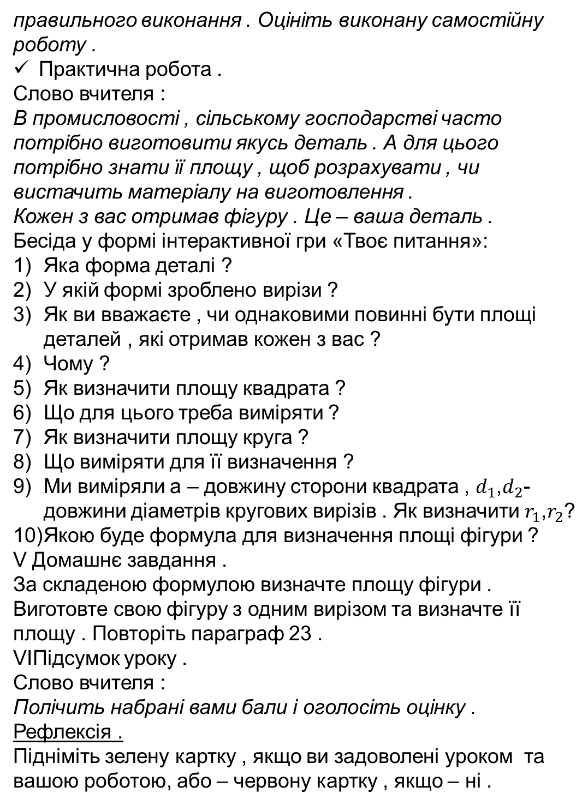
правильного виконання . Оцініть виконану самостійну роботу .
Практична робота .
Слово вчителя :
В промисловості , сільському господарстві часто потрібно виготовити якусь деталь . А для цього потрібно знати її площу , щоб розрахувати , чи вистачить матеріалу на виготовлення .
Кожен з вас отримав фігуру . Це – ваша деталь .
Бесіда у формі інтерактивної гри «Твоє питання»:
Яка форма деталі ?
У якій формі зроблено вирізи ?
Як ви вважаєте , чи однаковими повинні бути площі деталей , які отримав кожен з вас ?
Чому ?
Як визначити площу квадрата ?
Що для цього треба виміряти ?
Як визначити площу круга ?
Що виміряти для її визначення ?
Ми виміряли а – довжину сторони квадрата , $d_{1}$,$d_{2}$- довжини діаметрів кругових вирізів . Як визначити $r_{1}$,$r_{2}$?
Якою буде формула для визначення площі фігури ?
V Домашнє завдання .
За складеною формулою визначте площу фігури . Виготовте свою фігуру з одним вирізом та визначте її площу . Повторіть параграф 23 .
VIПідсумок уроку .
Слово вчителя :
Полічить набрані вами бали і оголосіть оцінку .
Рефлексія .
Підніміть зелену картку , якщо ви задоволені уроком та вашою роботою, або – червону картку , якщо – ні .

Slide 7
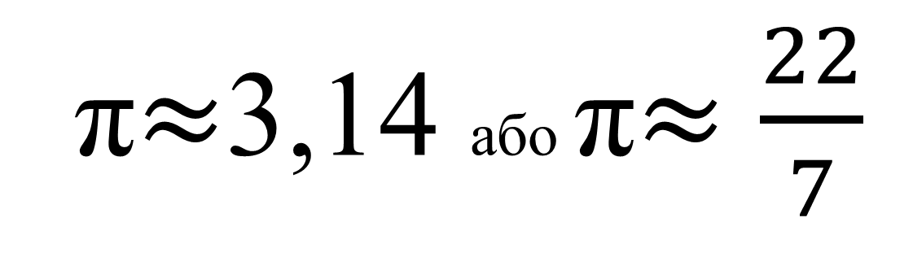
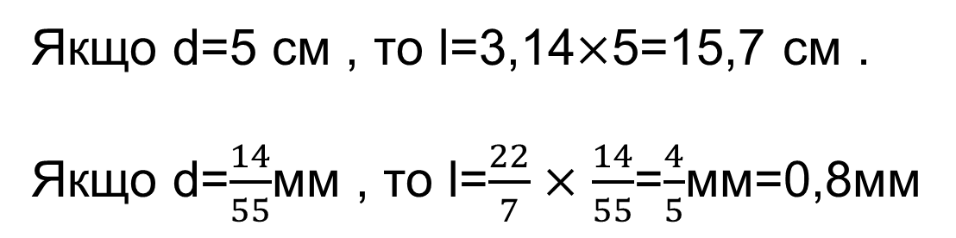
C
КОЛО
A
AB – це хорда кола
OC=OB=r – це радіуси кола
BC=d – це діаметр кола d=2r
O
B
π$≈$3,14 або π$≈\frac{22}{7}$
ДОВЖИНА КОЛА
l=πd
Якщо d=5 см , то l=3,14$×$5=15,7 см .
Якщо d=$\frac{14}{55}$мм , то l=$\frac{22}{7}×$ $\frac{14}{55}$=$\frac{4}{5}$мм=0,8мм

Slide 8
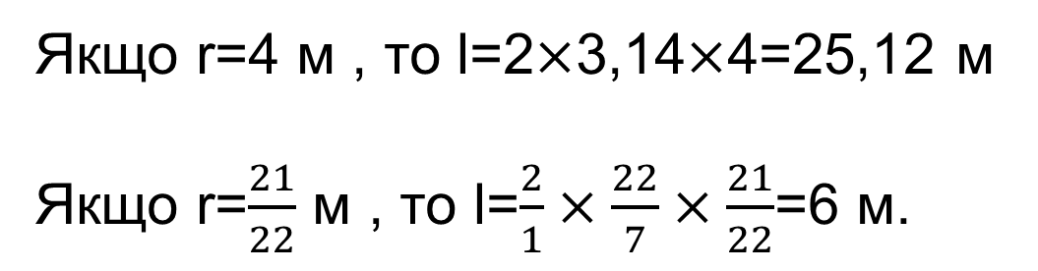
ДОВЖИНА КОЛА
l=2πr
Якщо r=4 м , то l=2$×$3,14$×$4=25,12 м
Якщо r=$\frac{21}{22}$ м , то l=$\frac{2}{1}×\frac{22}{7}×\frac{21}{22}$=6 м.
N
M
КРУГ
MF – це хорда круга
ON=OR=r – це радіус круга
NR=d – це діаметр круга
d=2r
O
F
R

Slide 9
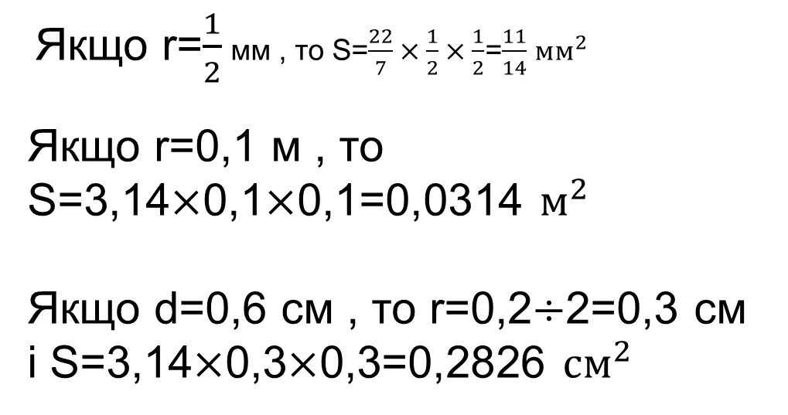
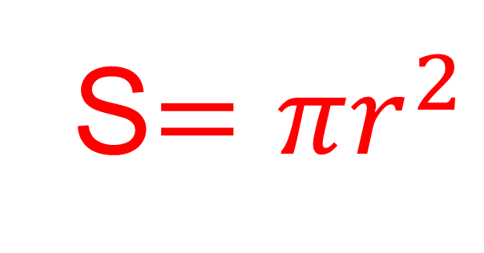
ПЛОЩА КРУГА
S$=πr^{2}$
Якщо r=$\frac{1}{2}$ мм , то S=$\frac{22}{7}×\frac{1}{2}×\frac{1}{2}$=$\frac{11}{14}$ ${мм}^{2}$
Якщо r=0,1 м , то S=3,14$×$0,1$×$0,1=0,0314 $м^{2}$
Якщо d=0,6 см , то r=0,2$÷$2=0,3 см і S=3,14$×$0,3$×$0,3=0,2826 ${см}^{2}$
КРУГОВИЙ
СЕКТОР

Slide 10
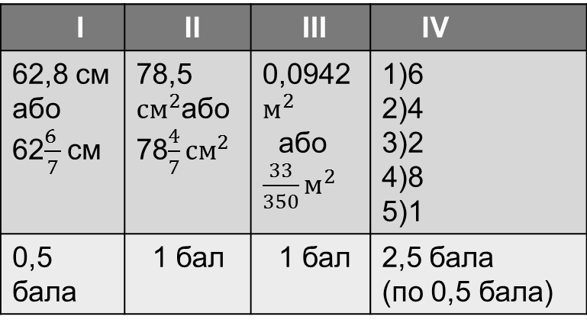
Картка для перевірки правильності виконання самостійної роботи
I | II | III | IV
62,8 см або 62$\frac{6 }{7}$см | 78,5 ${см}^{2}$або 78$\frac{4}{7}{см}^{2}$ | 0,0942 $м^{2}$ або $\frac{33}{350}м^{2}$ | 1)6 2)4 3)2 4)8 5)1
0,5 бала | 1 бал | 1 бал | 2,5 бала (по 0,5 бала)
Індивідуальна картка оцінювання
Моя оцін-ка | За комп'ютер-ну сторінку | За матема-тичний диктант | За само-стійну роботу | За практи-чну роботу | Оцін-ка за урок

